Slide 1

项目3 配置与管理DNS服务器
主讲教师 郑赞红

Slide 2

项目3 配置与管理DNS服务器
1. 项目课题引入
2. DNS服务工作原理
3. DNS服务的安装与启动
4. DNS服务器的配置
5. DNS客户端配置
6. 现场演示案例

Slide 3
课题引入--项目背景
某企业有一个局域网（192.168.1.0/24），网络拓扑如下图所示。该企业中已经有自己的网页，员工希望通过域名来进行访问，同时员工也需要访问 Internet 上的网站。该企业已经申请了域名 zzh.com，公司需要 Internet 上的用户通过域名访问公司的网页。为了保证可靠，不能因为DNS 的故障，导致网页不能访问。

Slide 4
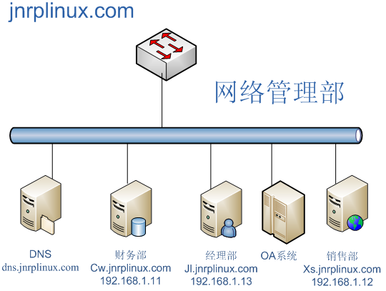
zzh.com
dns.zzh.com
Cw.zzh.com
192.168.1.11
Jl.zzh.com
192.168.1.13
Xs.zzh.com
192.168.1.12

Slide 5
项目配置需求
现要求在企业内部构建一台 DNS服务器，为局域网中的计算机提供域名解析服务。
  DNS服务器管理 zzh.com 域的域名解析
  DNS服务器的域名为dns.zzh.com，IP地址为192.168.1.2
  辅助DNS服务器的IP地址为192.168.1.3
同时还必须为客户提供Internet上的主机的域名解析。要求分别能解析以下域名：
  财务部（cw.zzh.com：192.168.1.11）
  销售部(xs.zzh.com：192.168.1.12)
  经理部(jl.zzh.com：192.168.1.13)
  OA系统(oa. zzh.com：192.168.1.13)。

Slide 6
项目分析
本项目对应的工作任务：
  1.企业DNS服务器的安装
  2.企业主DNS服务器的配置
  3.企业辅助DNS服务器的配置
  4.企业转发器DNS服务器的配置
  5.DNS客户端的配置

Slide 7
项目问题1－ DNS 服务工作原理
1. DNS服务概述
2. DNS域名空间结构
3. DNS域名解析过程

Slide 8
DNS服务概述
  DNS（Domain Name Service，域名系统）是一个分布式数据库系统，其作用将域名解析成IP地址。
  域名系统允许用户使用友好的名字而不是难以记忆的数字——IP地址来访问Internet上的主机。

Slide 9
DNS域名空间结构
“.”
org.
cn.
edu.
com.
jnrp.cn
computer.jnrp.cn.
Computer.jnrp.cn
mail
www
ftp
news

Slide 10
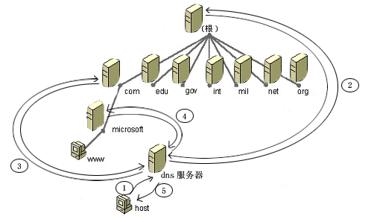
DNS域名解析过程

Slide 11
DNS域名解析过程
（1）客户机提出域名解析请求，并将该请求发送给本地的域名服务器。
（2）本地的域名服务器收到请求后，先查询本地的缓存，如果有该纪录项，则本地的域名服务器就直接把查询的结果返回。
（3）如果本地的缓存中没有该记录，则本地域名服务器把请求发给根域名服务器，根域名服务器返回给本地域名服务器一个所查询域（根的子域）的主域名服务器的地址。
（4）本地服务器向上一步返回的域名服务器发送请求，接受请求的服务器查询自己的缓存，如果没有该纪录，则返回相关的下级域名服务器的地址。
（5）重复第四步,直到找到正确的纪录。
（6）本地域名服务器将结果返回给客户机；同时把返回的结果保存到缓存，以备下次使用。

Slide 12
项目问题2－DNS服务的安装与启动
1. DNS服务的安装
2. DNS服务的启动与停止
3. DNS服务配置文件

Slide 13
DNS 服务对应的软件包
  与DNS服务相关的软件包有以下几个：
  bind：DNS服务器软件包。
  bind-utils：DNS测试工具，包括dig，host与nslookup等。
  bind-chroot：使BIND运行在指定的目录中的安全增强工具。
  caching-nameserver：高速缓存DNS服务器的基本配置文件，建议一定安装。

Slide 14
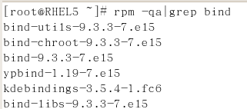
DNS 服务的安装
1. 检查DNS服务对应的软件包是否安装，如果没有安装的话，进行安装
  以上信息显示已经安装的相关软件

Slide 15
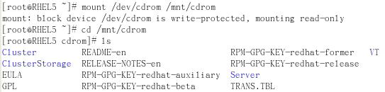

2. DNS服务的安装：
  挂载光盘并转到挂载目录
  查看相关的软件包
  安装相关的软件包

Slide 16
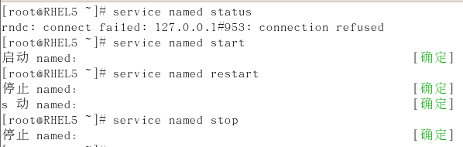
DNS 服务的启动与停止
  查看httpd服务是否启动
  启动httpd服务
  重启httpd服务
  停止httpd服务

Slide 17
DNS 服务的配置文件
主配置文件：
/var/named/chroot/etc/named.conf
/var/named/chroot/etc/named.rfc1912.zones
  区域文件：
  /var/named/chroot/var/named named.ca
  /var/named/chroot/var/named localhost.zone
  /var/named/chroot/var/named named.local

Slide 18
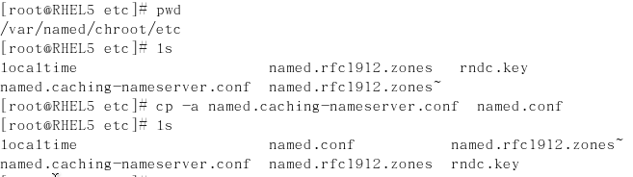
RHEL5以后的bind是没有named.conf的，要通过复制文件named.caching-nameserver.conf产生。
、
在主配置文件named.conf进行全局选项和视图的配置然后在named.rfc1912.zones中写需要解析的域和解析文件的对应关系

Slide 19
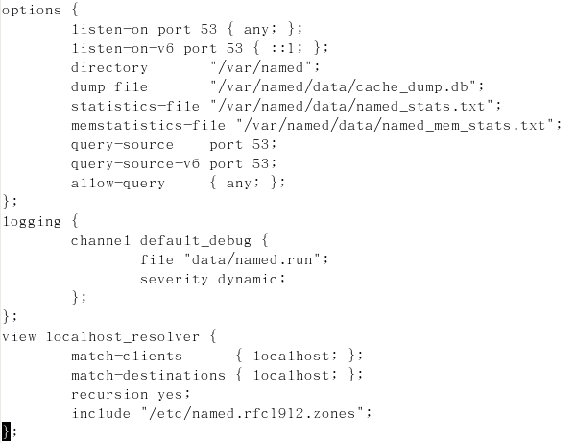
named.conf
  说明区域配置文件所在的目录

Slide 20
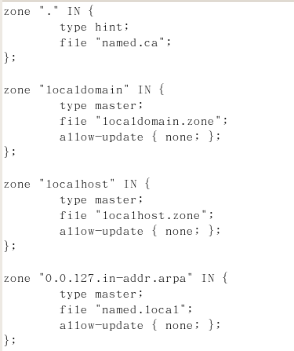
named.rfc1912.zones
  互联网中根域名服务器
  类型为隐含
  具体存放DNS记录的文件
  定义local host域名
  类型为主域名服务器
  对应的正向解析文件名
  定义localhost反向域
  对应的反向解析文件名

Slide 21
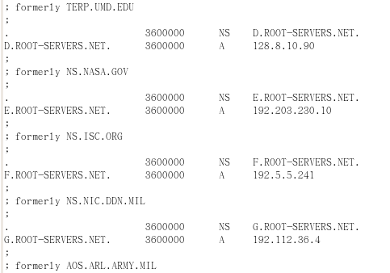
named.ca
  该文件包含了Internet的顶级域名服务器的名字和地址
  根域名服务器共13台，负责顶级域的管理：com,edu,gov,mil,net,org,int,uk,fr,au,ca,cn,tw,hk,in,jp,su

Slide 22
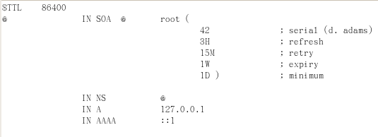
localhost.zone
  该文件是主机名localhost到本地回环地址127.0.0.1的正向解析文件。
  DNS的生效时间，以秒为单位
  代表主配置文件中zone语句定义的域名
  表示资源记录开始
  管理员电子邮件地址
  A记录指明域中主机名对于的IP地址

Slide 23
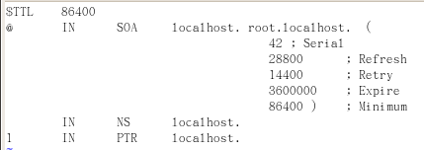
named.local
  该文件是主机名localhost到本地回环地址127.0.0.1的反向解析文件。
  绝对域名要以“.”结束
  PTR记录指明IP中的主机号对应的域名（绝对域名）

Slide 24
项目问题3 DNS服务器的配置
1. 主DNS服务器的配置
2. 辅助DNS服务器的配置
3. 转发器DNS服务器的配置

Slide 25
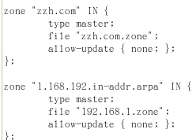
1.主DNS服务器的配置
  编辑文件named.rfc1912.zones，添加“zzh.com”正向区域及“1.168.192.in-addr.arpa”反向区域。

Slide 26
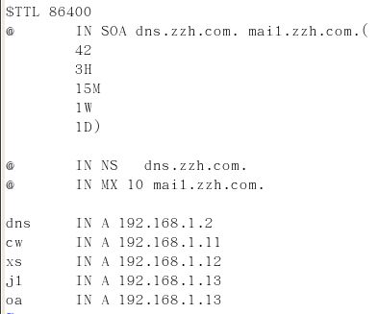
1.主DNS服务器的配置
  创建 zzh.com.zone正向数据库文件

Slide 27
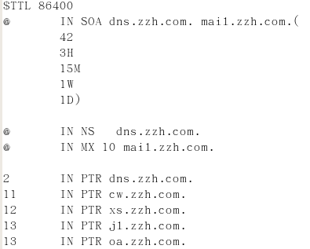
1.主DNS服务器的配置
  创建 192.168.1.zone反向数据库文件

Slide 28


重启DNS服务
测试DNS服务

Slide 29
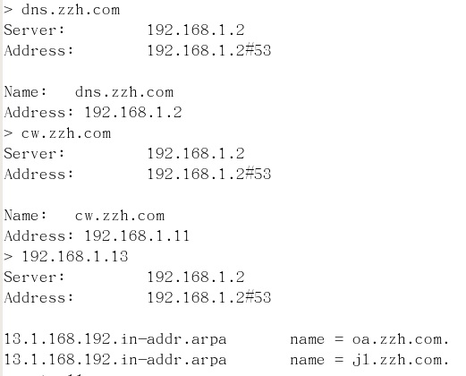
测试DNS服务

Slide 30
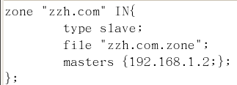
2.辅助DNS服务器的配置
  在192.168.1.3辅助DNS服务器上，编辑/etc/named.conf文件，添加jnrplinux.com区域。
  类型为辅助域名服务器

Slide 31
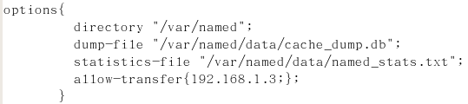
2.辅助DNS服务器的配置
  在主DNS服务器上编辑/etc/named.conf文件的options选项，设置允许进行区域传输。

Slide 32
3.转发器DNS服务器的配置
转发器是在named.conf文件中的options区段设置的。主要用到两个配置选项：
        forwarders：指定要把查询请求转发到的远程域名服务器的IP地址。
        forwarders { ip_addr [port ip_port] ;}
        forward：启用域名转发功能。
        forward only

Slide 33
3.转发器DNS服务器的配置
在/etc/named.conf中可以在options段中使用forwarders和forward指令设置DNS转发：
      options {
      forwarders {
      192.168.1.110;
      192.168.1.112;
      };
      forward first;
      };

Slide 34
3.转发器DNS服务器的配置
forwarders指令用于设置将DNS请求转发到哪个服务器，可以指定多个服务器的IP地址。
  forwarders {
  DNS_IP_1;
  DNS_IP_2;
  };

Slide 35
3.转发器DNS服务器的配置
forward指令用于设置DNS转发的工作方式：
forward first | only;
forward first设置优先使用forwarders DNS服务器做域名解析，如果查询不到再使用本地DNS服务器做域名解析。
forward only设置只使用forwarders DNS服务器做域名解析，如果查询不到则返回DNS客户端查询失败。

Slide 36
项目问题4 DNS客户端的配置
1. Windows下DNS客户端的配置
2. Linux下DNS客户端的配置

Slide 37
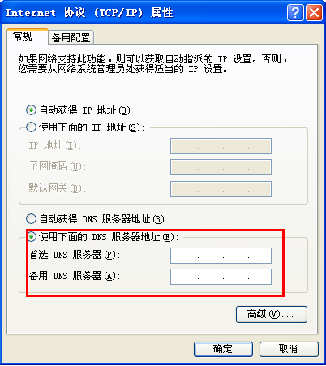
Windows下DNS客户端配置

Slide 38
Linux下DNS客户端配置
1.修改/etc/resolv.conf,在该文件中添加如下语句：
nameserver 192.168.1.2
2.重新启动网络服务
service network restart

Slide 39
作业：根据以下需求写出设计方案：
  某企业网络环境是C类网段192.168.1.0/24，所在域为 jnrp.net，创建DNS服务器，能够进行以下域名解析：
IP地址 | 域名 | 主机说明
192.168.1.1 | www.jnrp.net | 主域名服务器
192.168.1.2 | sec.jnrp.net | 辅助域名服务器
192.168.1.3 192.168.1.4 | linux.jnrp.net | Web服务器
192.168.1.5 | cli.jnrp.net | 普通工作站

